Slide 1


第一章电路的基本概念及定律
§1-1 实际电路与电路模型
实际电路: 是由电工设备与器件联接组成的。
实际电路举例1：手电筒
开关
K
灯泡
+
干电池
U_{S}
R
-
R_{l}
导线
电路模型

Slide 2
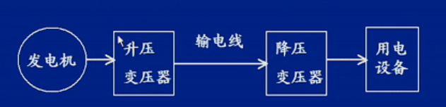
实际电路举例2：电力系统
实际电路的功能
a 能量的传输、分配与转换；
b 信息的传递与处理。

Slide 3
电路模型
反映实际电路部件的主要电磁
性质的理想电路元件及其组合。
电路模型
理想电路元件
有某种确定的电磁性能的理想元件
注：本课程内分析的电路都是电路模型，模型中的元件都是理想元件。

Slide 4
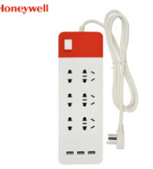
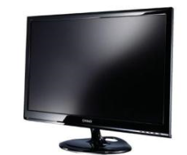
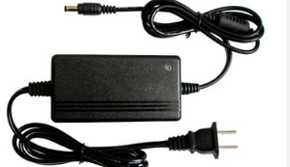
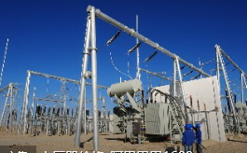
电路的构成
源（能量的源-电源，信号源）
负载
开关和线路
能量或信号的处理器（变压器、滤波器、运算放大器）

Slide 5
元件的分类：
线性元件与非线性元件
有源元件与无源元件
二端元件与多端元件
静态元件与动态元件
集中参数元件与分布参数元件
用集中参数表示的条件：实际电路的尺寸必须远小于电路工作频率下的电磁波的波长。
集中参数电路：由集中参数元件构成的电路。
Notes:
有源和无源：工作时是否需要外接电源，比如有源滤波器、无源滤波器

Slide 6
例 已知电磁波的传播速度 v =3×10⁵ km/s
(1) 若电路的工作频率为 f=50 Hz，则
周期 T = 1/f = 1/50 = 0.02 s
波长 λ = 3×10⁵ ×0.02=6000 km
若电路尺寸远小于λ ，为集中参数电路。
(2) 若电路的工作频率为 f=50 MHz，则
周期 T = 1/f = 0.02×10^{–6} s = 0.02 ns
波长 λ = 3×10⁵ ×0.02×10^{–6} = 6 m
此时一般电路尺寸均与λ 可比，所以电路视为分布参数电路。
Notes:
集中和分布参数电路：基本电路、高频电子电路

